Slide 1
porting zfinx support on risc-v gnu toolchain
PLCT实验室 陈嘉炜
2020.11.20

Slide 2


项目地址：
https://github.com/pz9115/riscv-binutils-gdb/tree/riscv-binutils-2.35-zfinx
https://github.com/pz9115/riscv-gcc/tree/riscv-gcc-10.2.0-zfinx
持续跟新中

Slide 3
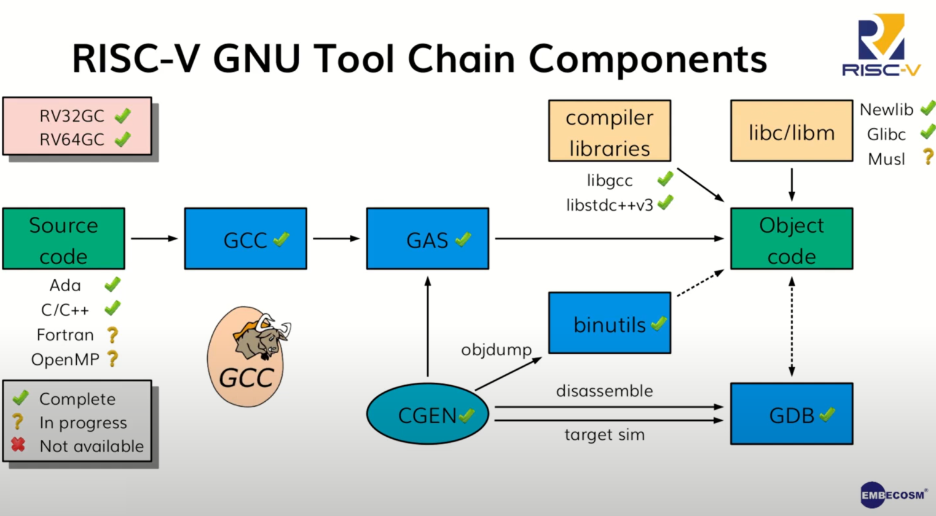
From EMBECOSM.CO COPYRIGHT resevered: https://www.youtube.com/watch?v=RT0GqJySnBc&feature=youtu.be

Slide 4
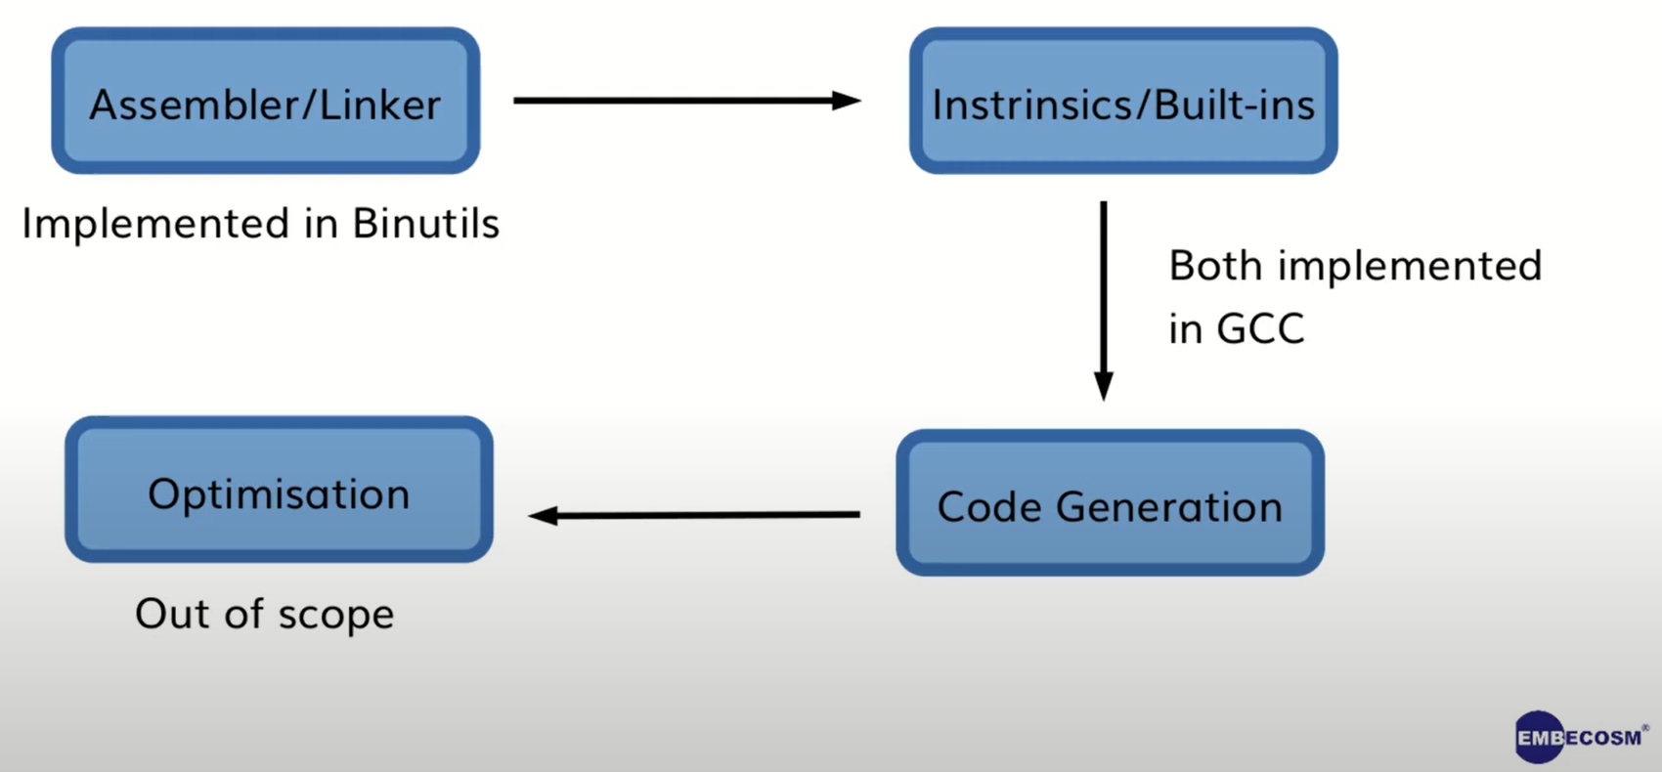
From EMBECOSM.CO COPYRIGHT resevered: https://www.youtube.com/watch?v=RT0GqJySnBc&feature=youtu.be

Slide 5
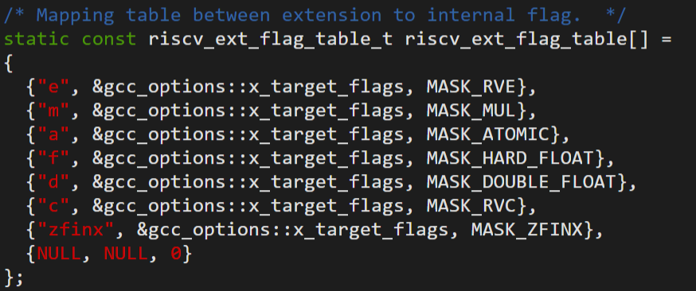
RISC-V GCC简介：
riscv-gcc/gcc/common/config/riscv/riscv-common.c commit c9cb50e

Slide 6
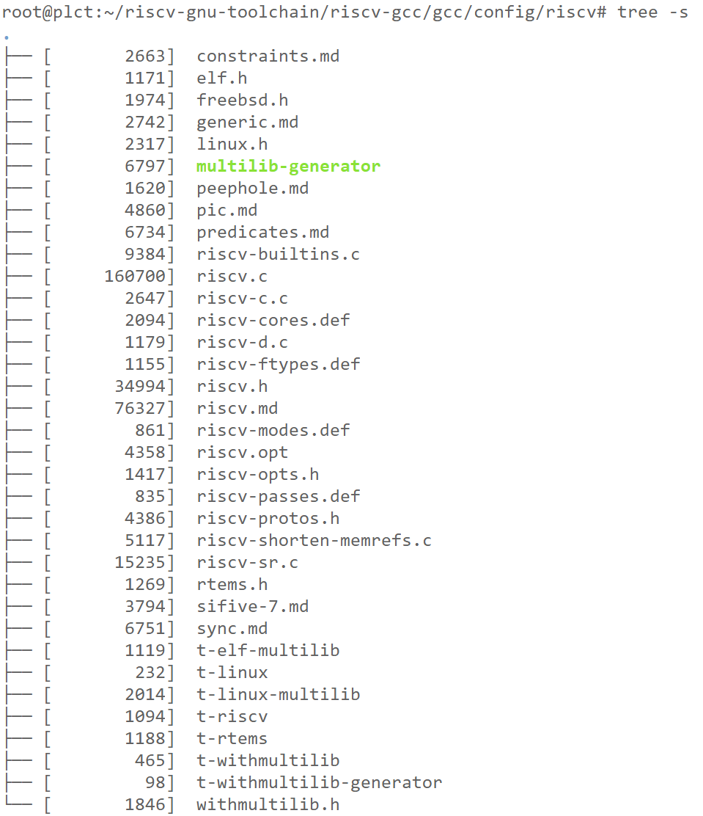
RISC-V GCC文件目录：
主要修改的文件有—
constraints.md（条件约束）
riscv.c（ABI 定义）
riscv.h （寄存器、参数定义）
riscv.md （指令模板）

Slide 7
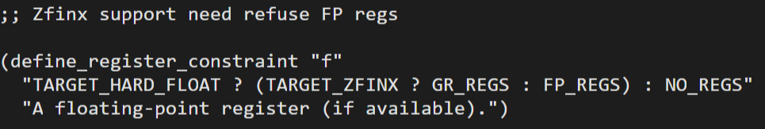
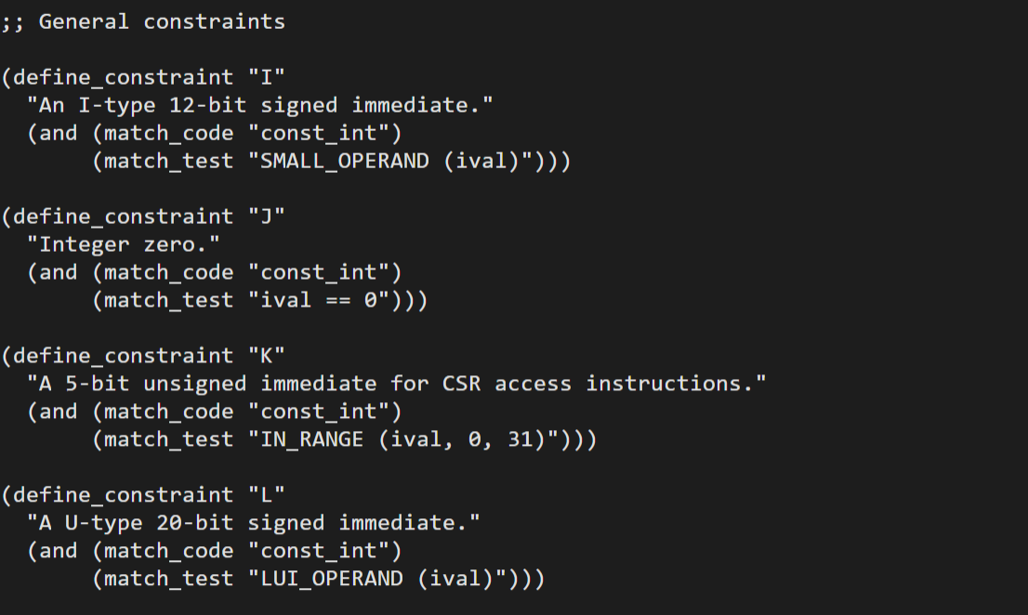
constraints.md 寄存器类型、XLEN(位长)约束

Slide 8
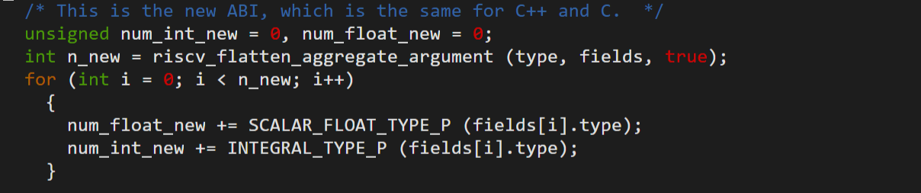
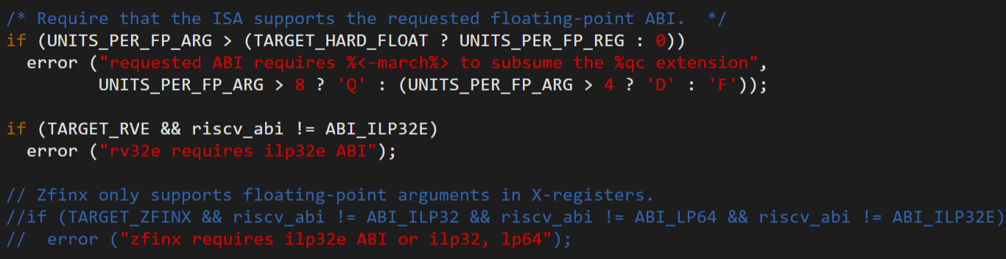
riscv.c ABI定义、参数符

Slide 9
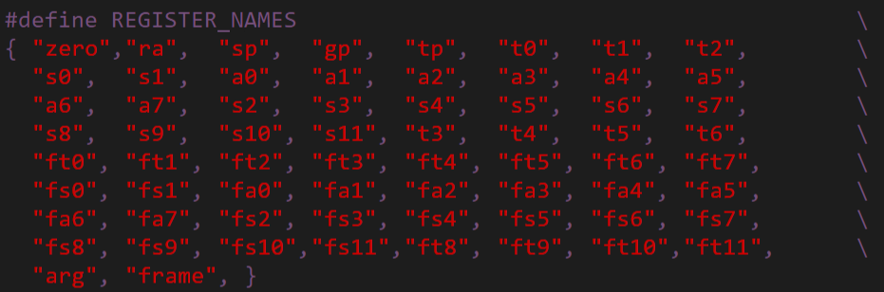
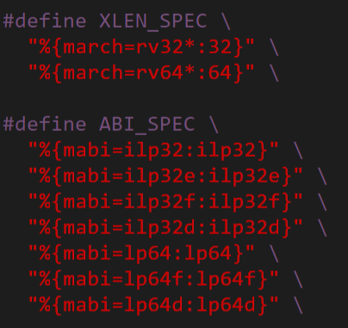
riscv.h
寄存器表与值
XLEN、ABI对应关系

Slide 10
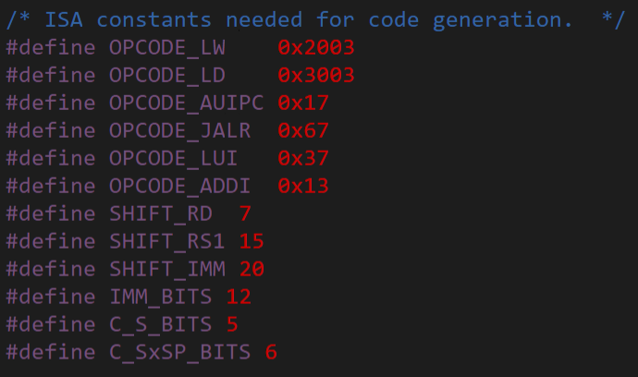
riscv.h
OPCODE_MASK

Slide 11
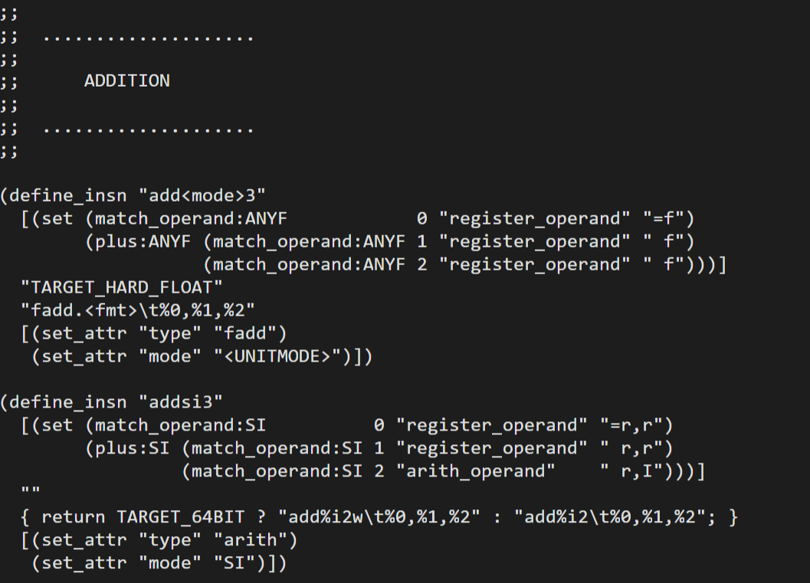
riscv.md
RTL模板，
用于汇编指令生成

Slide 12
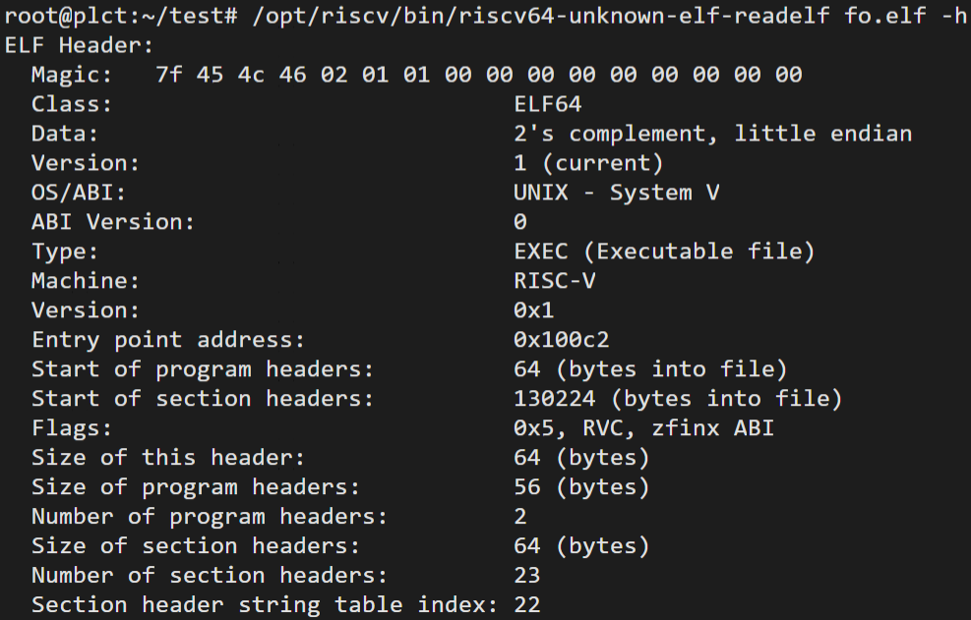
RISC-V BINUTILS简介：
要修改BINUTILS支持RISC-V-ZFINX扩展指令
1.添加ELF header用于解析ZFINX ABI
2.修改对应的OPCODE对应操作码

Slide 13
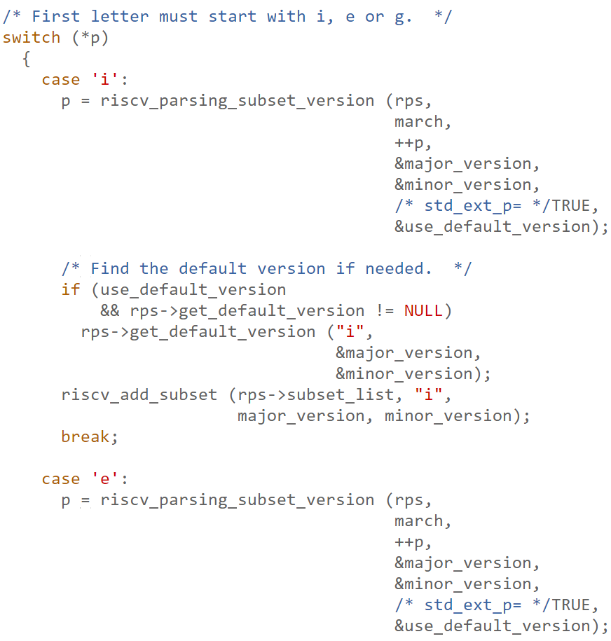
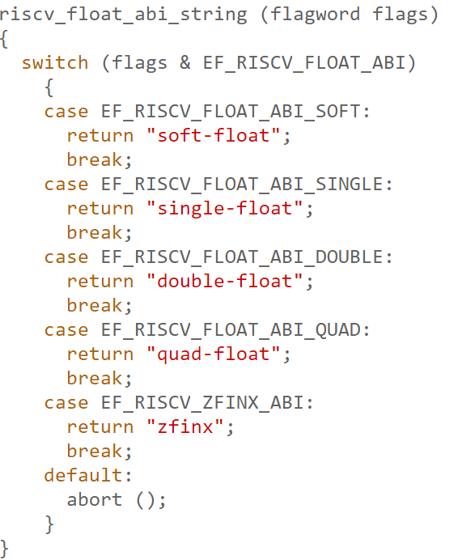
ELF header添加：
/riscv-binutils/bfd/elfnn-riscv.c
/riscv-binutils/bfd/elfxx-riscv.c
commit db46cc8

Slide 14
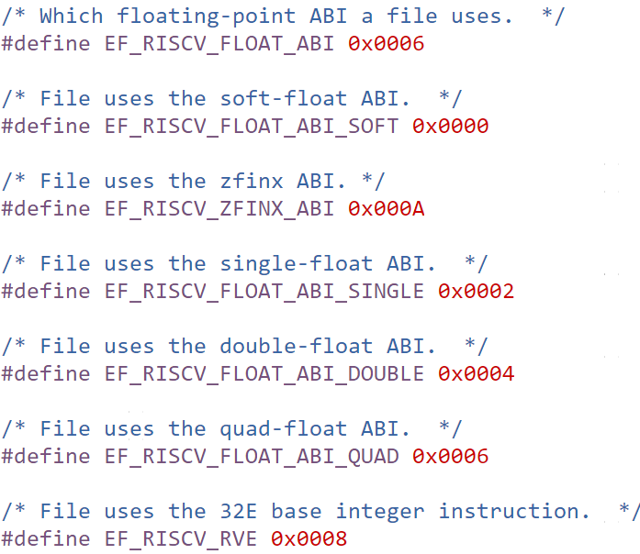
/riscv-binutils/include/elf/riscv.h ABI_CODE（待定）

Slide 15
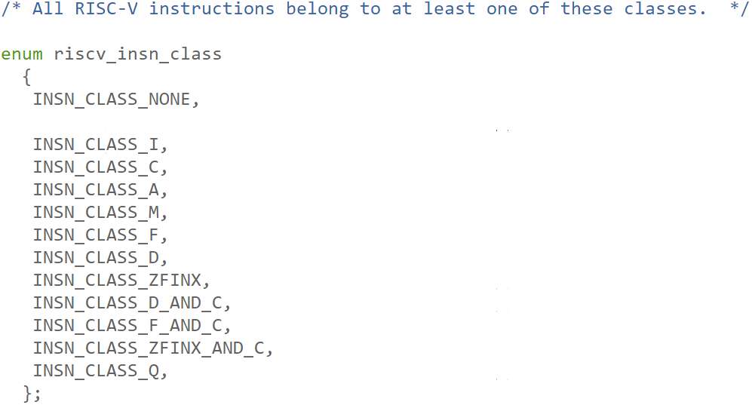
/riscv-binutils/include/gas/riscv.h

Slide 16
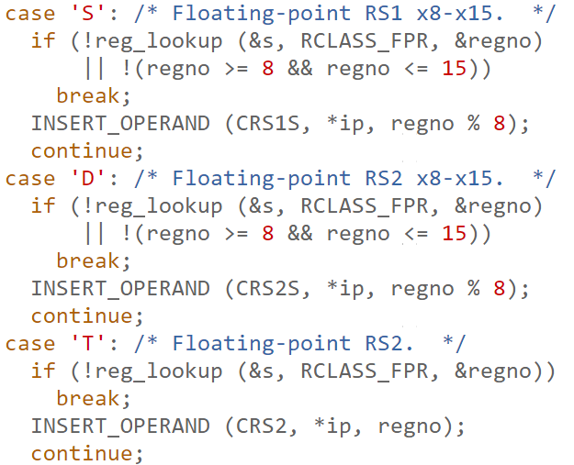
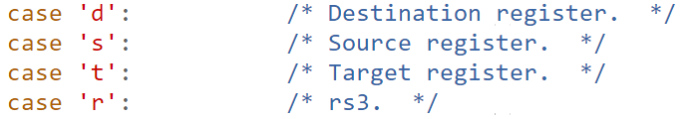
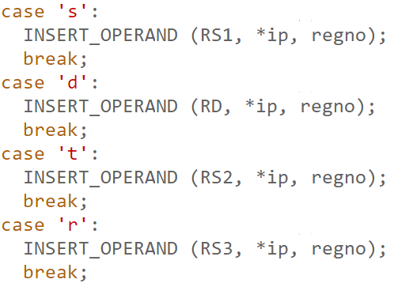
/riscv-binutils/gas/config/tc-riscv.c

Slide 17
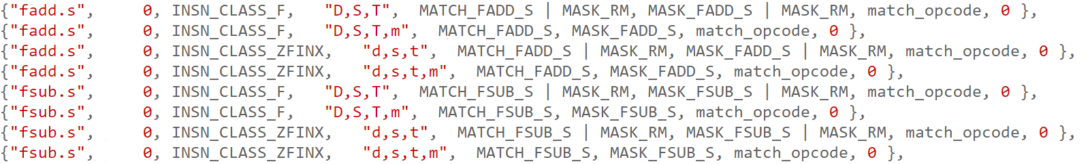
/riscv-binutils/opcodes/riscv-opc.c （编码）
/riscv-binutils/opcodes/riscv-dis.c （解码）
OP_NAME, XLEN, INSN_CLASS, OP_FUN,OP_MASK, MATCH_FUN, PINFO

Slide 18
谢谢

